Slide 1

Путешествие в страну
Степени

Slide 2
Девиз
«Кто хочет ограничиться
настоящим без знания прошлого,
тот никогда его не поймёт»
Г.В.Лейбниц

Slide 3
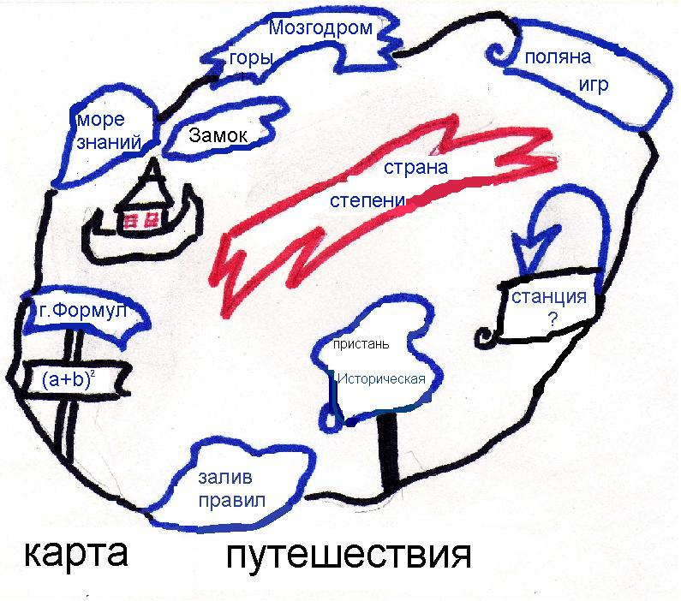

Slide 4
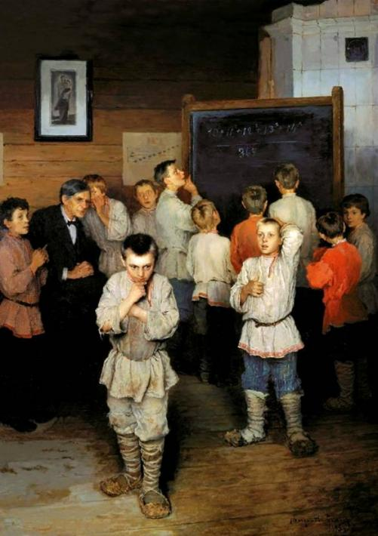
Пристань « Историческая»
Каждый из вас видел репродукцию
с талантливой картины художника
Богданова-Бельского «Устный счёт в
народной школе С.А.Рачинского».
Сергей Александрович был одним из
выдающихся профессоров
Московского университета. Его
глубоко волновала судьба русского
крестьянина. В 1875 году
учёный едет в село Татево
Смоленской губернии и открывает
народную школу, в которой обучает
крестьянских детей. В своей работе
С.А. уделяет внимание устному счёту.
В картине художник передал
урок математики своего учителя. На
доске пример. Решите его устно.

Slide 5
Залив Правил
Игра «Брей-ринг»
  ∗ Дайте определение степени.
  ∗ Основное свойство степени.
  ∗ Что называют возведением в степень?
  ∗ Как возвести в степень дробь?
  ∗ Чему равна степень числа а с показателем0?
  ∗ Чему равен угол в квадрате?
  ∗ Как называют вторую степень?
  ∗ Как возвести в степень дробь?

Slide 6
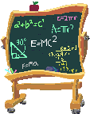
Город Формул
Используя равенство
1.♦10n+5)²=n(n+1)٠100+25,
вычислите:
а) 85²
б) 995²
2.♦a²=(a+b)(a-b)+b²
63²
3.♦(a+b)(a-b)=a²-b²
71٠69

Slide 7
Волшебный замок
Впишите в клетки квадрата такие
степени числа х, чтобы произведение
их по любой горизонтали, вертикали,
диагонали было равно
Этот квадрат «пришёл к нам» из
глубины веков. Его составили жрецы и
назвали магическим. Верили, что
такие квадраты придавали человеку
необычные способности.

Slide 8

Море Знаний
Игра «Определи знак!»
Сравнить:
• (-11)⁻⁷ и 11⁷
• (-16)⁸ и 16⁸
• 2·3² и 3·2³
• 1² и 0,8²
• 10²⁰ и 20¹⁰
1 | Е> | С= | У<
2 | А< | С= | П>
3 | П< | Х> | С=
4 | А= | Е> | П<
5 | П< | С= | Х>

Slide 9
Горы Мозгодром
«Где ошибка?»
Выполняя задания на преобразование выражений, содержащих степени, ученик допустил ошибки:
а) 5·5·5·5=4⁵ г) 2³+2⁷=2¹⁰
б) 2³٠2⁷=4¹⁰ д) 7¹=1
в) 2³⁰:2¹⁰=2³ е) (2х)³=2х³
Какие определения, свойства, правила не знает ученик?
«Верно ли равенство?»
12¹⁸=27⁶٠16⁹

Slide 10
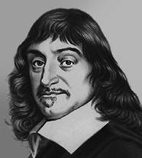
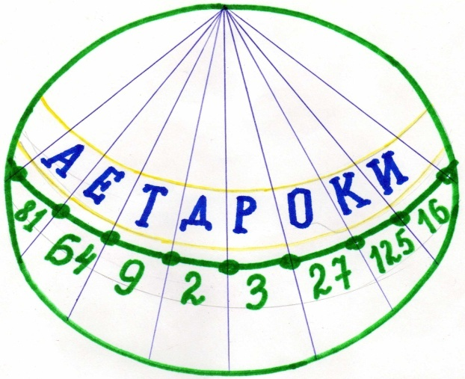
Поляна игр
Игра « Узнай слово!»
Решив примеры, вы должны узнать учёного, который ввёл запись степеней.
♣ (17²-15²):32
♣ (2⁴·(2³)⁵):2¹³
♣ 5²⁰:(5²)⁵:5⁷:5⁰
♣ (3²¹+3²¹+3²¹):3¹⁸
♣ Х⁵=243
♣ 2^{х}=512

Slide 11

«Угадай-ка»
« Удивительные степени»
а) 1³³³ б) (((2)²)²)²
2.Президент кондитерской компании «Брекс-кекс» спрашивает: «Первый покупатель предлагает за продукцию 2¹⁶ тыс.руб., а второй ((2²)²)² тыс.руб. Какое предложение принять?
« Угадай корень!»
а) 2^{х-5}=2 , б)2^{х}=512 ,
в) х⁵=243 , г) х³=(-8).

Slide 12
Урок заканчивать можно,
Итоги все подведены.
С математикой дружить можно,
Если полюбишь ты.

